Slide 1

MENÚ PRINCIPAL REPORTE FINANCIERO ADVENTURE WORKS CYCLES
El presente reporte consiste en un análisis detallado sobre el rendimiento de ventas de la empresa AWC.
Se muestra un primer reporte a nivel global y luego otro con especial énfasis en el mercado de EEUU.
Contiene información sobre ingresos, costos, rentabilidad y otros indicadores clave .
Reporte Financiero General
Reporte Financiero EEUU

Slide 2
Informe General Ventas
Ventas
Costos
Clientes
Margen Neto
Margen Bruto
Ingresos Totales
Total Ventas
Año
Mes
Categoría

Slide 3
Informe General Costos
Ventas
Costos
Clientes
Total COGS
Total Costos Envío
Impuestos
Año
Mes
Categoría

Slide 4
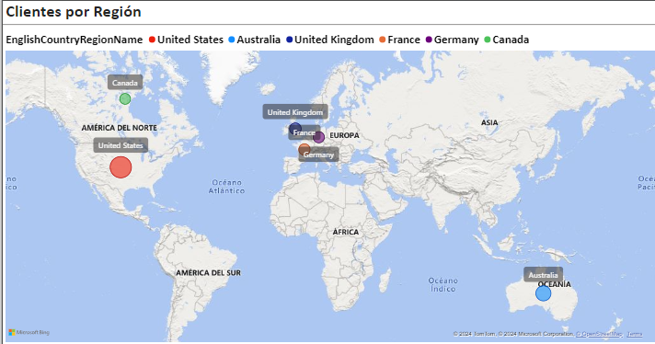
Informe General Clientes
Ventas
Costos
Clientes
Año
Mes
Categoría
Indicadores

Slide 5
Informe EEUU
Margen Neto
Margen Bruto
Ingresos Totales
Total Ventas
Producto más vendido
Año
Mes
Categoría

Slide 6
FUENTES: Calibri (Calibri, Calibri Bold y Calibri Light)
PALETA DE COLORES:
Principal
#D9D9D9
Fondo
#A53010
KPIs/ Valores destacados
#A0A0A0 Botones navegación / Segmentadores
Series de Gráficos
#DE7E18
#B54630
#A0A0A0
Fondos de gráficos y tablas
#FFFFFF

